Slide 1
4/2開會簡報
姜筱雲 連湘琪 邵紫綺 李曼鈺 范雅淇

Slide 2

選定主題-智能會議助理
1.會議內容管理與檢索：
文本處理(NLP)
智能檢索(RAG+LangChain)
跨會議內容關聯分析
2.深入分析與整合：
決策追蹤（MCP+LLM）
行動項目管理
會議趨勢分析
3.智能問答與建議：
一致性檢查(LLM比對歷史會議紀錄)
個人化摘要

Slide 3
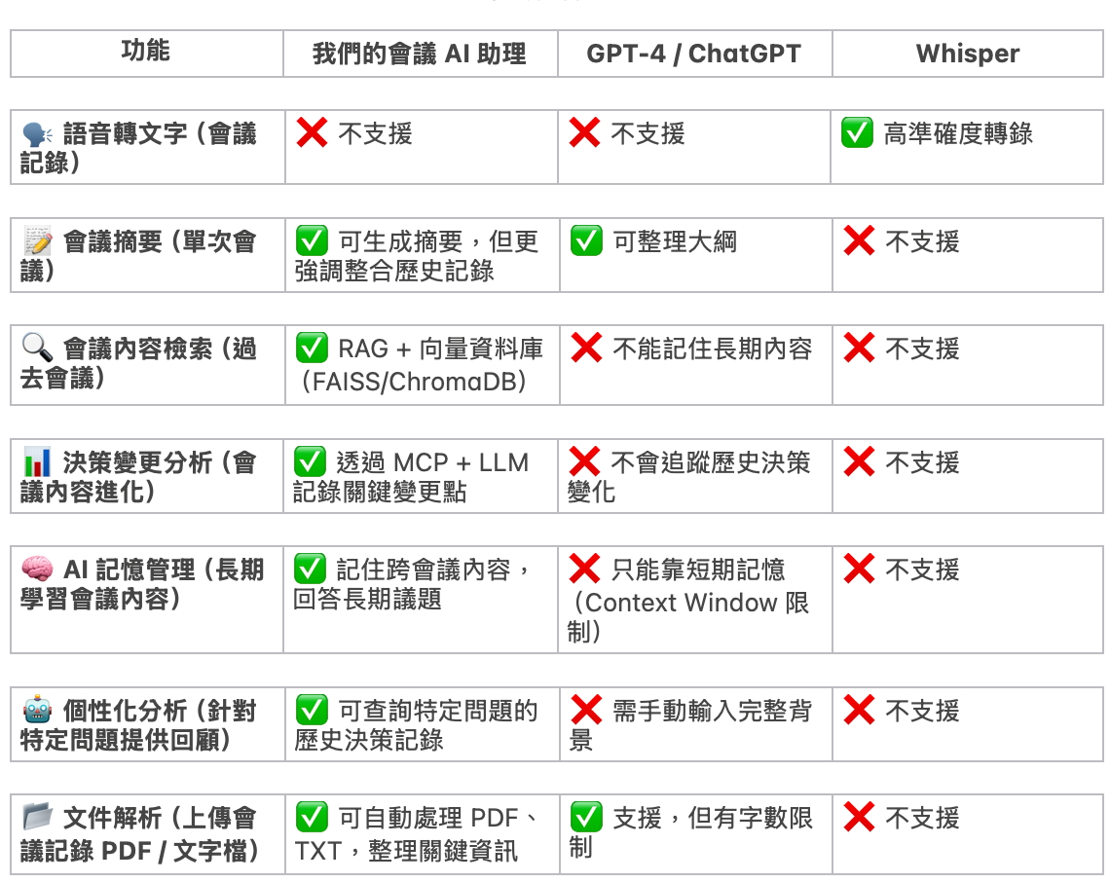

Slide 4
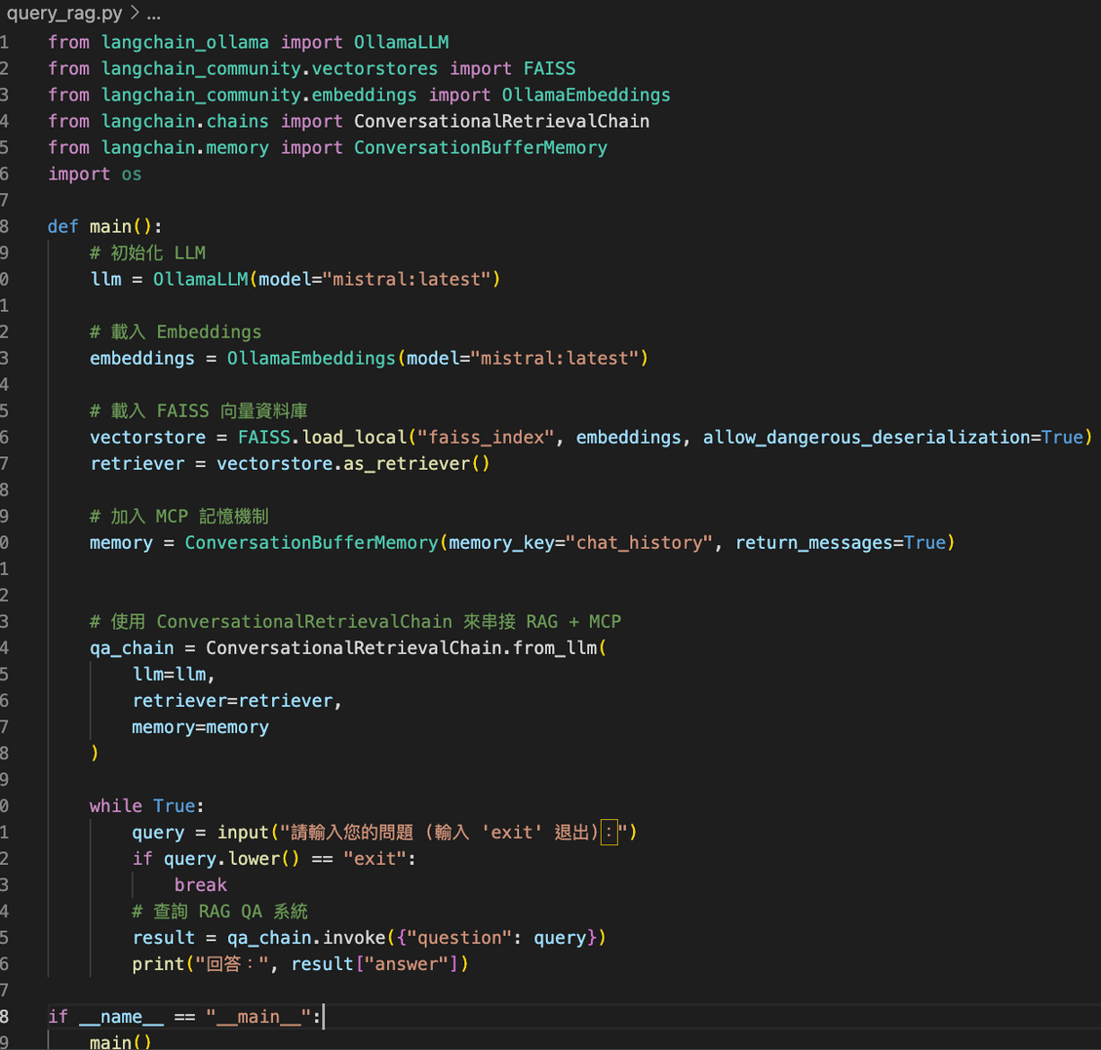

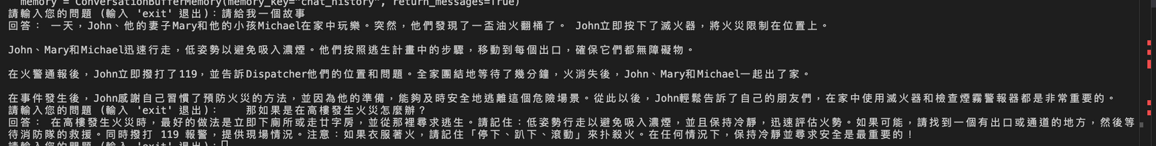
mcp（終端機上）

